Slide 1

Простейшая нейросеть на языке Python
Шевелев Владимир
Рукасуев Алексей

Slide 2
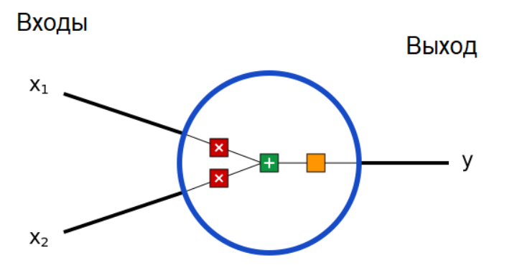
Краткое введение
Термин "нейронные сети" сейчас можно услышать из каждого утюга, и многие верят, будто это что-то очень сложное. На самом деле нейронные сети совсем не такие сложные, как может показаться! Мы реализуем одну сеть с нуля на Python.
Прежде всего нам придется обсудить нейроны, базовые элементы нейронной сети. Нейрон принимает несколько входов, выполняет над ними кое-какие математические операции, а потом выдает один выход. Вот как выглядит нейрон с двумя входами:
Так выглядит нейрон с двумя входами:

Slide 3
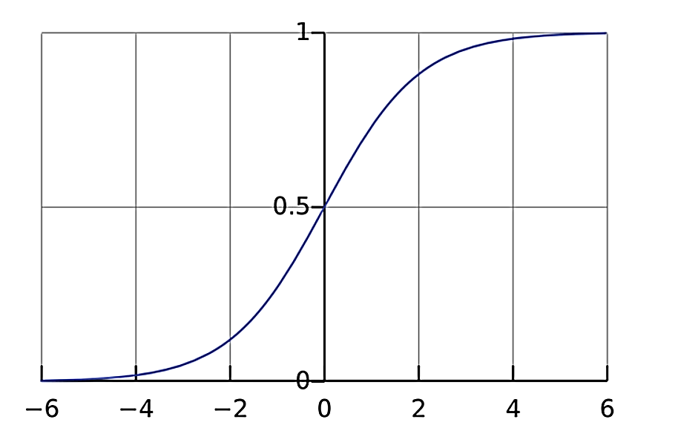

Принцип работы
Внутри нейрона происходят три операции. Сначала значения входов умножаются на веса:
$$x_{1}→x_{1}∗w ;{ x}_{2}→x_{2}∗w$$
Затем взвешенные входы складываются, и к ним прибавляется значение порога b:
$$x_{1}∗w_{1}+x_{2}∗w_{2}+b$$
Наконец, полученная сумма проходит через функцию активации:
$$y=f(x_{1}∗w_{1}+x_{2}∗w_{2}+b)$$
Функция активации преобразует неограниченные значения входов в выход, имеющий ясную и предсказуемую форму. Одна из часто используемых функций активации – сигмоида

Slide 4
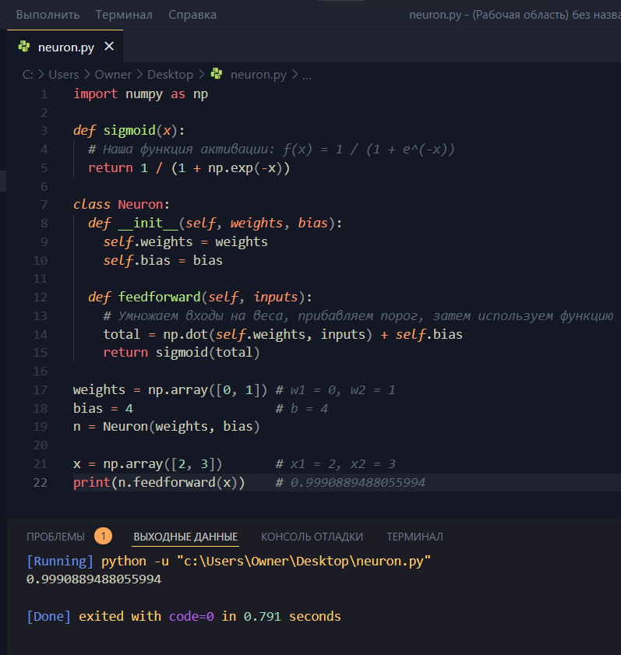
Код нейтрона
Код нейтрона находиться в файле: neuron.py. Написан на языке Python с использованием библиотеки NumPy.

Slide 5
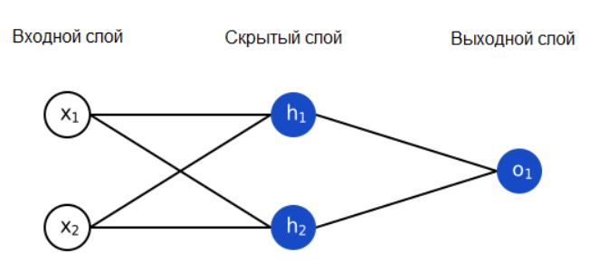
Сборка нейросети из нейронов
Нейронная сеть – это всего лишь несколько нейронов, соединенных вместе. Вот как может выглядеть простая нейронная сеть(рисунок 4). У этой сети два входа, скрытый слой с двумя нейронами (h₁ и h₂) и выходной слой с одним нейроном (o₁). Обратите внимание, что входы для o₁ – это выходы из h₁ и h₂. Именно это создает из нейронов сеть.

Slide 6
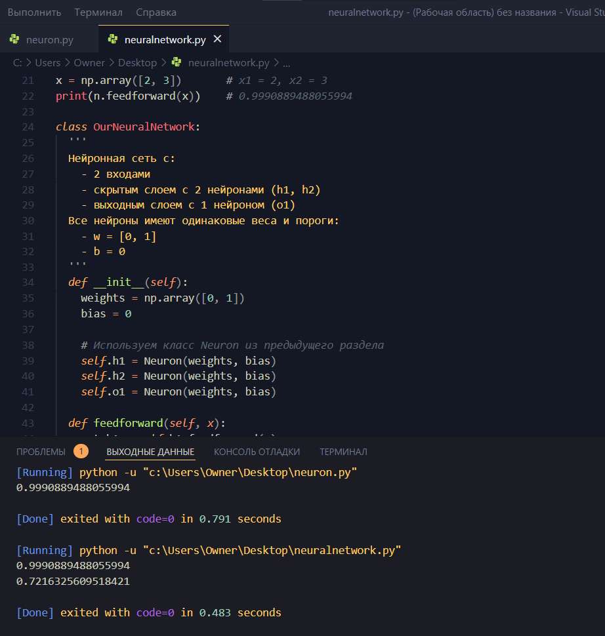
Код нейросети
Код нейросети находиться в файле: neuralnetwork.py. Написан на языке Python.

Slide 7
Практическое применение. Обучение нейросети.
Имя | Вес (фунт) | Рост (дюйм) | Пол
Алиса | 133 (54.4кг) | 65 (165,1 см) | Ж
Боб | 160 (65,44кг) | 72 (183 см) | М
Чарли | 152 (65,44кг) | 70 (178 см) | М
Диана | 120 (65,44кг) | 60 (152 см) | Ж
Давайте обучим нашу нейронную сеть предсказывать пол человека по его росту и весу.

Slide 8
Практическое применение. Обучение нейросети.
Имя | Вес (фунт) | Рост (дюйм) | Пол
Алиса | -2 | -1 | 1
Боб | 25 | 6 | 0
Чарли | 17 | 4 | 0
Диана | -15 | 6 | 1
Мы будем представлять мужской пол как 0, женский – как 1, а также сдвинем данные, чтобы их было проще использовать: Была выбрана величина сдвигов (135 и 66), чтобы числа выглядели попроще. Обычно сдвигают на среднее значение.

Slide 9
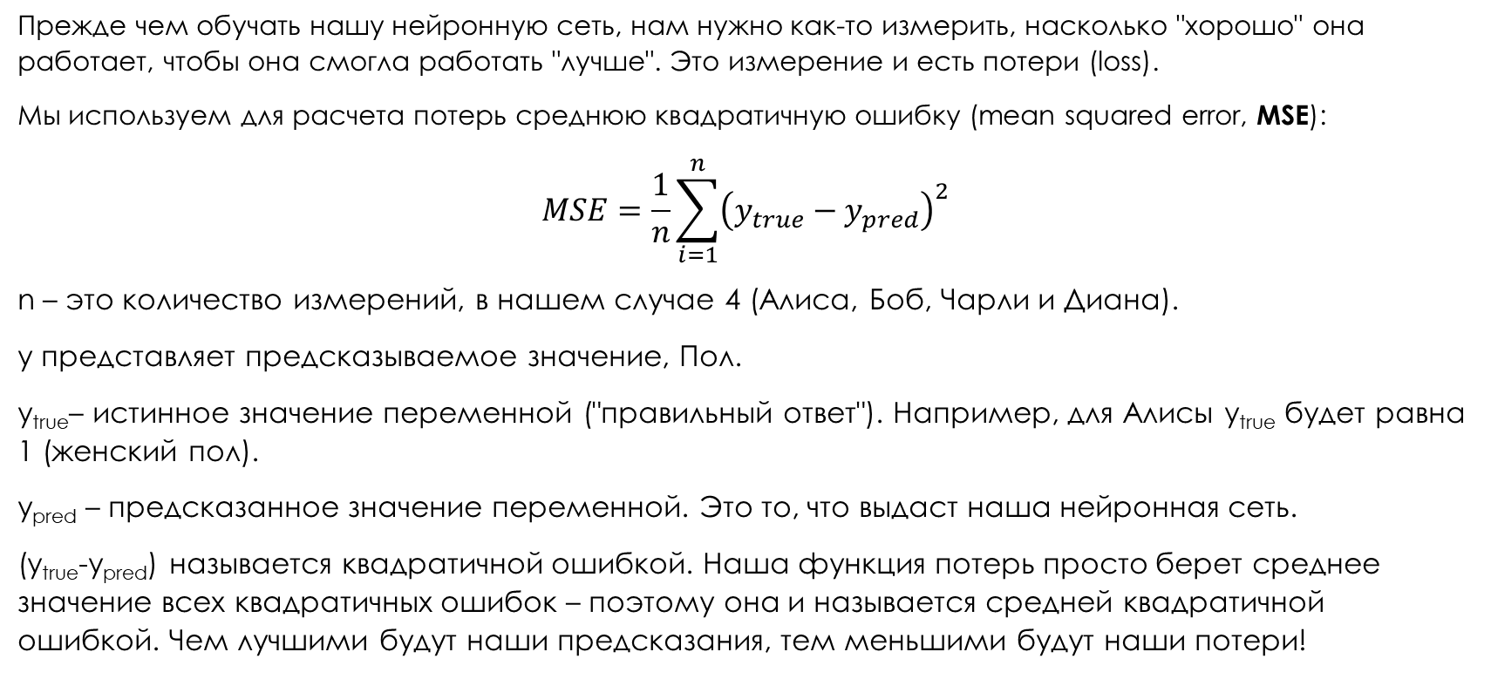
Прежде чем обучать нашу нейронную сеть, нам нужно как-то измерить, насколько "хорошо" она работает, чтобы она смогла работать "лучше". Это измерение и есть потери (loss).
Мы используем для расчета потерь среднюю квадратичную ошибку (mean squared error, MSE):
$$MSE=\frac{1}{n}\sum_{i=1}^{n}{{\left(y_{true}−y_{pred}\right)}^{2}}$$
n – это количество измерений, в нашем случае 4 (Алиса, Боб, Чарли и Диана).
y представляет предсказываемое значение, Пол.
y_{true}– истинное значение переменной ("правильный ответ"). Например, для Алисы y_{true} будет равна 1 (женский пол).
y_{pred} – предсказанное значение переменной. Это то, что выдаст наша нейронная сеть.
(y_{true}-y_{pred}) называется квадратичной ошибкой. Наша функция потерь просто берет среднее значение всех квадратичных ошибок – поэтому она и называется средней квадратичной ошибкой. Чем лучшими будут наши предсказания, тем меньшими будут наши потери!

Slide 10
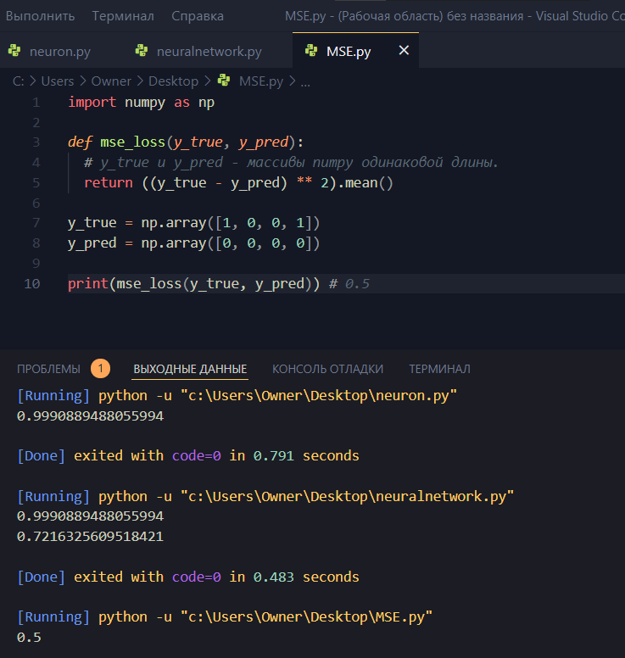

Код функции средней квадратичной ошибки
Проверить верность исполнения кода можно подставив значения в исходную формулу. Получим:
$$MSE=\frac{1}{4}\left(1+0+0+1\right)=0.5$$

Slide 11
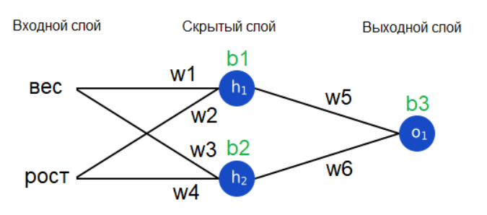
Принцип обучения нейросети
Процесс обучения сети будет выглядеть примерно так:
1)Выбираем одно наблюдение из набора данных. Именно то, что мы работаем только с одним наблюдением, делает наш градиентный спуск стохастическим.
2)Считаем все частные производные функции потерь по всем весам и порогам (dL/dw₁, dL/dw₂ и т.д.)
3)Используем формулу обновления, чтобы обновить значения каждого веса и порога.
4)Снова переходим к шагу 1.

Slide 12
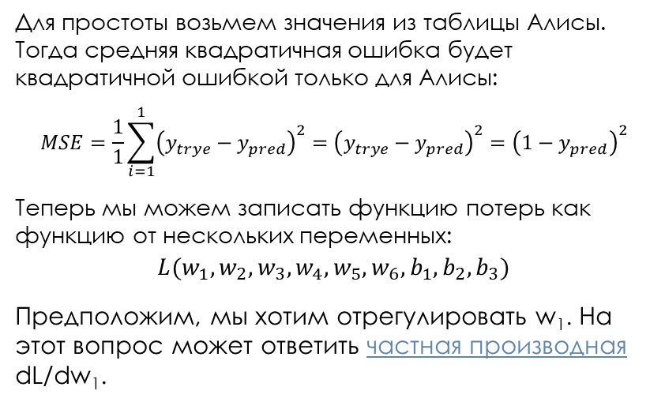
Шаг 1. Расчет MSE для одного наблюдения
Для простоты возьмем значения из таблицы Алисы. Тогда средняя квадратичная ошибка будет квадратичной ошибкой только для Алисы:
$$MSE=\frac{1}{1}\sum_{i=1}^{1}{{\left(y_{trye}−y_{pred}\right)}^{2}={\left(y_{trye}−y_{pred}\right)}^{2}={\left(1−y_{pred}\right)}^{2}}$$
Теперь мы можем записать функцию потерь как функцию от нескольких переменных:
$$L(w_{1},w_{2},w_{3},w_{4},w_{5},w_{6},b_{1},b_{2},b_{3})$$
Предположим, мы хотим отрегулировать w₁. На этот вопрос может ответить частная производная dL/dw₁.
Имя | Вес (фунт) | Рост (дюйм) | Пол
Алиса | -2 | -1 | 1

Slide 13
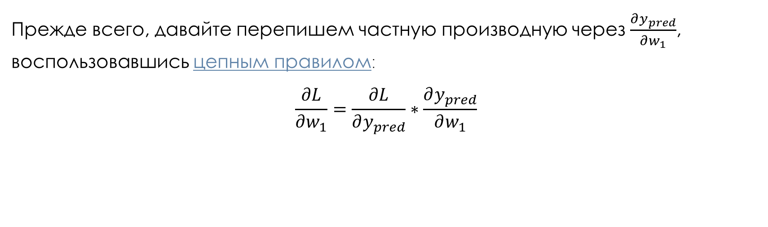
Шаг 2. Вычисление всех частных производных функций потерь по всем весам и порогам.
Прежде всего, давайте перепишем частную производную через $\frac{∂y_{pred}}{∂w_{1}}$, воспользовавшись цепным правилом:
$$\frac{∂L}{∂w_{1}}=\frac{∂L}{∂y_{pred}}∗\frac{∂y_{pred}}{∂w_{1}}$$

Slide 14
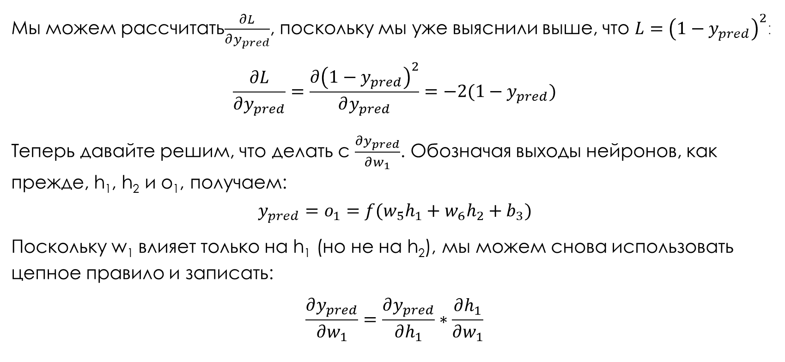
Мы можем рассчитать$\frac{∂L}{∂y_{pred}}$, поскольку мы уже выяснили выше, что $L={\left(1−y_{pred}\right)}^{2}$:
$$\frac{∂L}{∂y_{pred}}=\frac{∂{\left(1−y_{pred}\right)}^{2}}{∂y_{pred}}=−2(1−y_{pred})$$
Теперь давайте решим, что делать с $\frac{∂y_{pred}}{∂w_{1}}$. Обозначая выходы нейронов, как прежде, h₁, h₂ и o₁, получаем:
$$y_{pred}=o_{1}=f(w_{5}h_{1}+w_{6}h_{2}+b_{3})$$
Поскольку w₁ влияет только на h₁ (но не на h₂), мы можем снова использовать цепное правило и записать:
$$\frac{∂y_{pred}}{∂w_{1}}=\frac{∂y_{pred}}{∂h_{1}}∗\frac{∂h_{1}}{∂w_{1}}$$

Slide 15
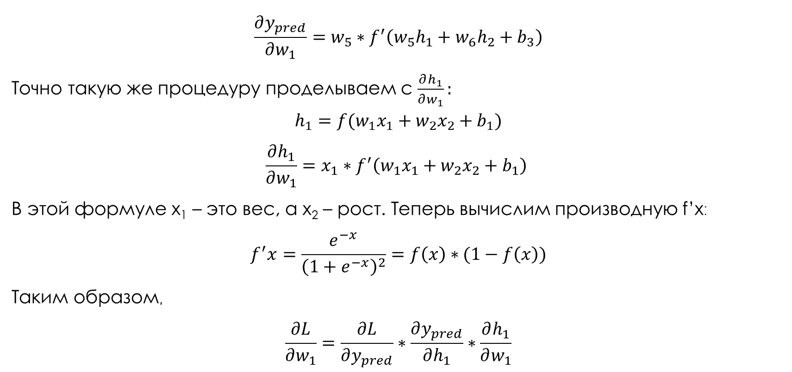
$$\frac{∂y_{pred}}{∂w_{1}}=w_{5}∗f^{′}\left(w_{5}h_{1}+w_{6}h_{2}+b_{3}\right)$$
Точно такую же процедуру проделываем с $\frac{∂h_{1}}{∂w_{1}}:$
$$h_{1}=f(w_{1}x_{1}+w_{2}x_{2}+b_{1})$$
$$\frac{∂h_{1}}{∂w_{1}}=x_{1}∗f^{′}\left(w_{1}x_{1}+w_{2}x_{2}+b_{1}\right)$$
В этой формуле x₁ – это вес, а x₂ – рост. Теперь вычислим производную f’x:
$$f^{′}x=\frac{e^{−x}}{{\left(1+e^{−x}\right)}^{2}}=f\left(x\right)∗(1−f\left(x\right))$$
Таким образом,
$$\frac{∂L}{∂w_{1}}=\frac{∂L}{∂y_{pred}}∗\frac{∂y_{pred}}{∂h_{1}}∗\frac{∂h_{1}}{∂w_{1}}$$

Slide 16
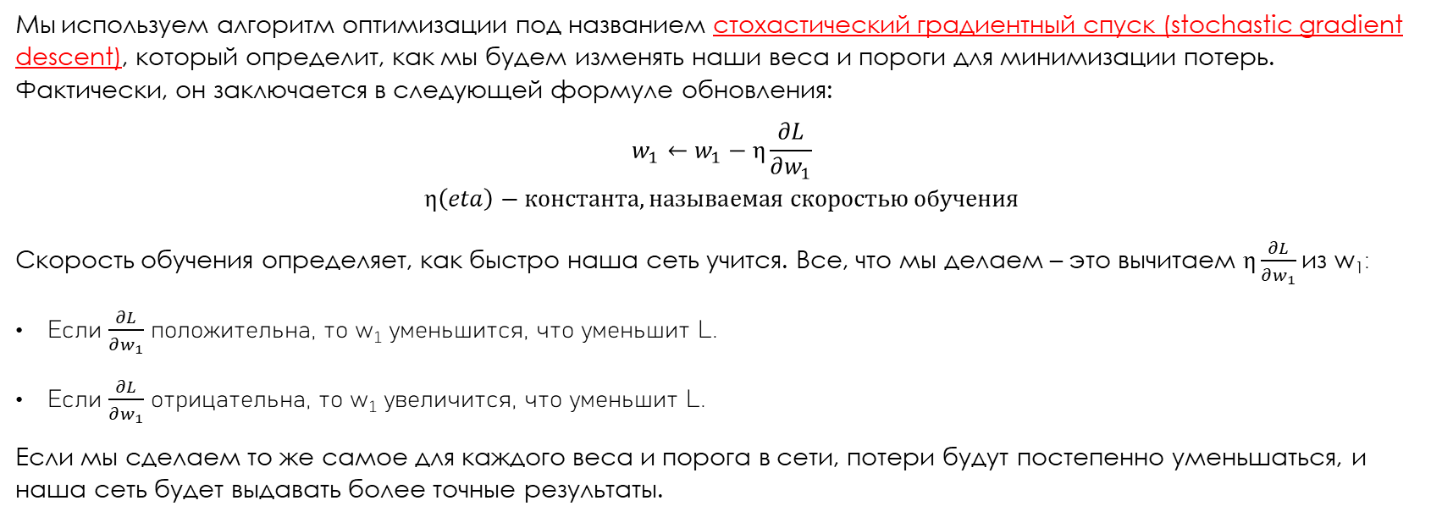
Шаг 3. Cтохастический градиентный спуск
Мы используем алгоритм оптимизации под названием стохастический градиентный спуск (stochastic gradient descent), который определит, как мы будем изменять наши веса и пороги для минимизации потерь. Фактически, он заключается в следующей формуле обновления:
$$w_{1}←w_{1}−η\frac{∂L}{∂w_{1}}$$
$$η\left(eta\right)−константа, называемая скоростью обучения$$
Скорость обучения определяет, как быстро наша сеть учится. Все, что мы делаем – это вычитаем $η\frac{∂L}{∂w_{1}}$из w₁:
Если $\frac{∂L}{∂w_{1}}$ положительна, то w₁ уменьшится, что уменьшит L.
Если $\frac{∂L}{∂w_{1}}$ отрицательна, то w₁ увеличится, что уменьшит L.
Если мы сделаем то же самое для каждого веса и порога в сети, потери будут постепенно уменьшаться, и наша сеть будет выдавать более точные результаты.

Slide 17
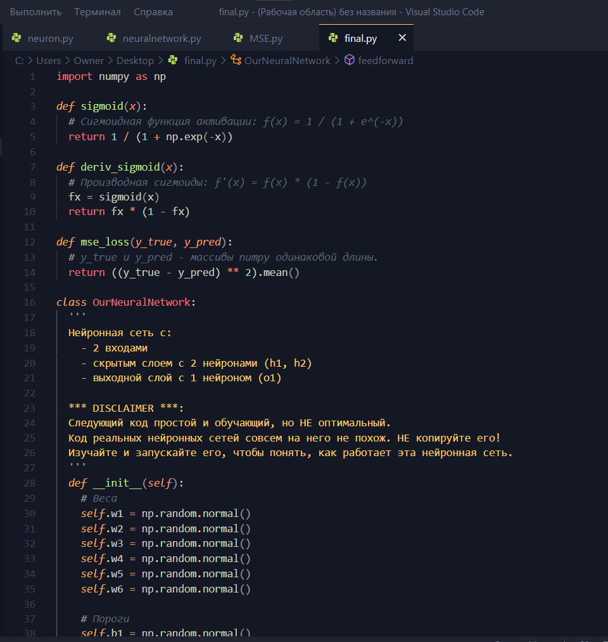
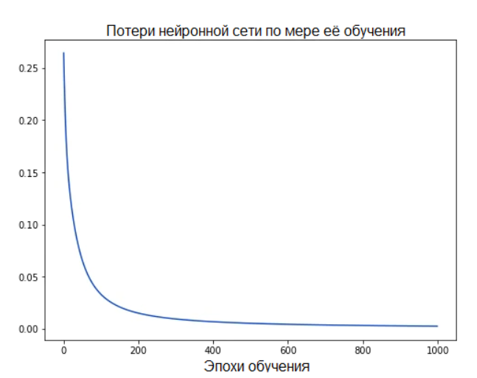
Результат

